Slide 1


التربية الأخلاقية

Slide 2

اليوم : الخميس الونيس
التاريخ : 14-1-2021

Slide 3

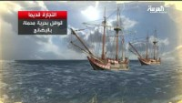
من خلال الفيديو حاول التعرف على عنوان الدرس

Slide 4
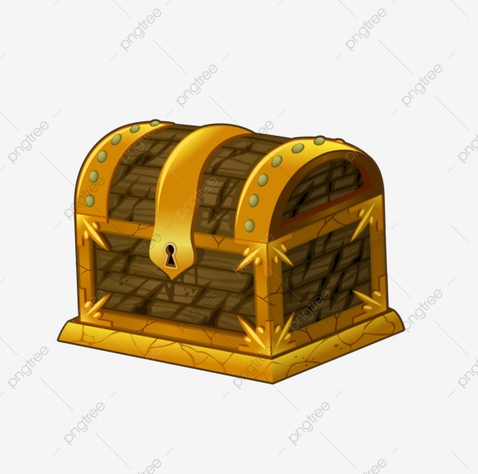
عنوان درسنا لليوم موجود في واحد من الصناديق ابحث عنه:
1
الطرق القديمة للتجارة: أين وكيف ولماذا؟
2
حظاً أوفر في المرات القادمة
3
حظاً اوفر في المرات القادمة
4
حظاً أوفر في المرات القادمة

Slide 5

عنوان الدرس
الطرق القديمة للتجارة: أين وكيف ولماذا؟

Slide 6
ان تعرف المفاهيم التالية: استيراد – تجارة – شريك تجاري.
ان يدرك الطالب أهمية الطرق التجارية البرية والبحرية والجوية للوصول لكل الشركاء التجاريين.
نواتج التعلّم

Slide 7
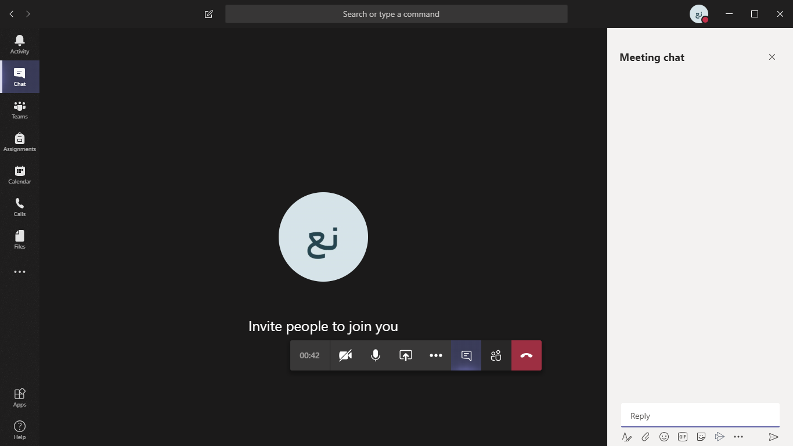


ابحث في محرك البحث www.alarms.org/kidrex عن معنى كلمة الاستيراد في دردشة التيمز

Slide 8



مفردات الدرس الجديدة
الشريك التجاري
التجارة
منطقة أو دولة تشتري البضائع من منطقة أو دولة اخرى أو تبيعيها إياها
بيع البضائع أو الخدمات أو شرائها أو مقايضتها

Slide 9
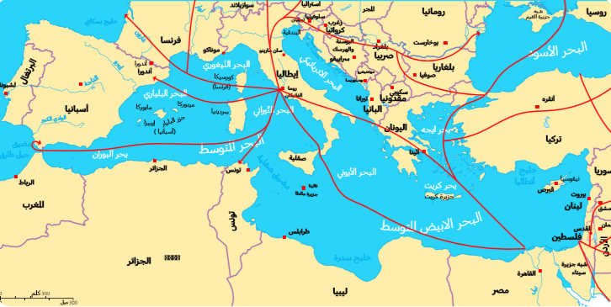
الطرق القديمة للتجارة: أين وكيف ولماذا؟

Slide 12
انظر إلى قائمة البضائع التي تاجر فيها الرومان، ناقش مع مجموعتك السلعتين التي ستقوم باستيرادهم.
لمذا اخترت هذه السلعة؟
أليست متوفرة في بلدك؟
فيم ستسخدمها.
من أين تستوردهم؟

Slide 14
https://wordwall.net/resource/1947652

Slide 15

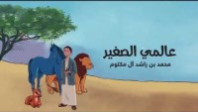
الربط مع الواقع

Slide 16

إلى اللقاء

